Slide 1
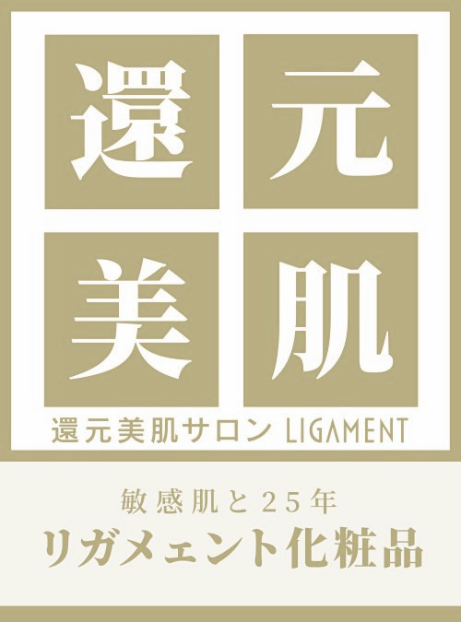
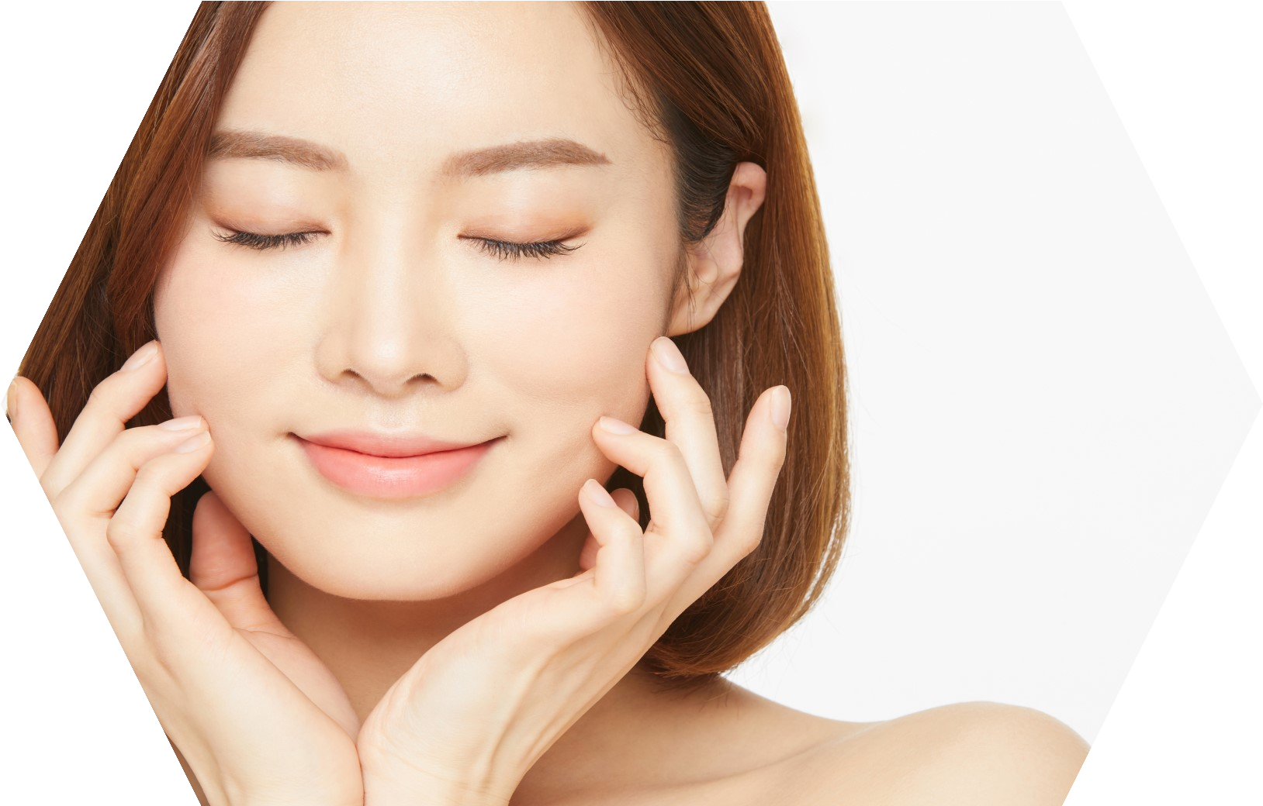
低電位還元美容法コスメ&エステ
LIGAMENT還元美容法
トータル美還元肌サロン
GrowBranch Pty Ltd
トータル美還元肌サロン
GrowBranch Pty Ltd

Slide 2
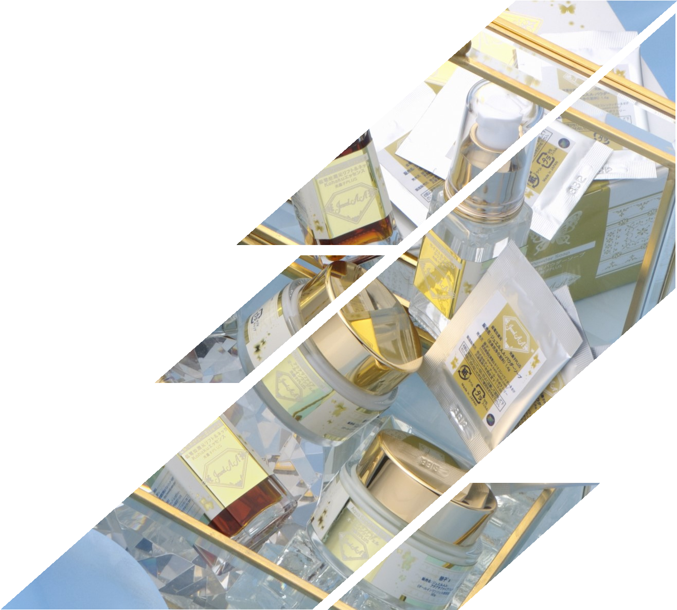
還元美肌サロン
パートナーサロン様を募集
いたしております。
LIGAMENT還元美容法
還元美肌サロン銀花
南青山本店
トータル美還元肌サロン GrowBranch Pty Ltd
還元美容法をサロンに取り入れ、一緒に還元美肌を目指しませんか？
還元美肌サロン
パートナーサロン様募集
2

Slide 3
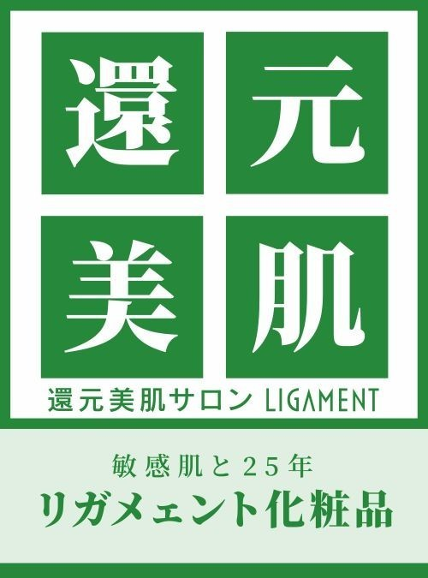
パートナープログラムの加盟金は０円です。
パートナー加盟金 ０円
ロイヤルティー
０円
LIGAMENT還元美容法
還元美肌サロン銀花
南青山本店
毎月のロイヤルティーも
０円です。
トータル美還元肌サロン GrowBranch Pty Ltd
毎月の必須仕入れ無し
強制的な仕入れ購入もありません。
加盟時に専用美容機器
LIGA M EN T スキンプラズマホワイト購入
最初に弊社指定の業務用美容機
器と専用美容液購入が必要です。
還元美肌サロンパートナーサロン様
募集
還元美肌サロンの名称使用は自由です。
サロン名称は、還元美肌サロン○○店/還元美肌サロン○○店/還元美肌サロンお客様名/お客様の独自サロンいずれも可能です。
3

Slide 4
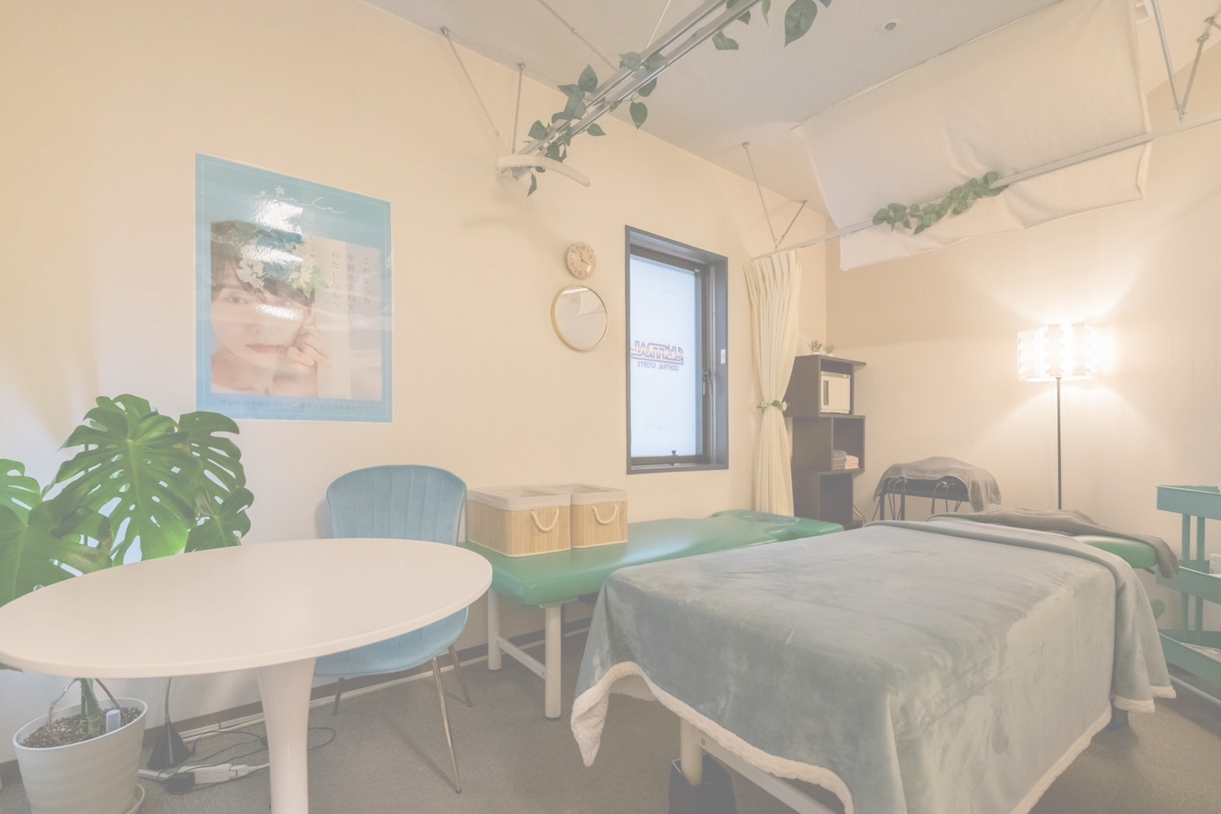
サロンに何が必要か？
それは
差別化された美容法
です。
LIGAMENT還元美容法
還元美肌サロン銀花
南青山本店
トータル美還元肌サロン
GrowBranch Pty Ltd
還元美肌サロンパートナーサロン様
募集
4

Slide 5
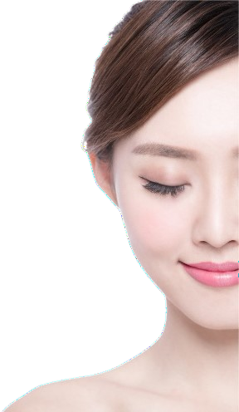
水光
低電位還元プラズマ
①低電位還元マイナス電子
マイナス電子ブースト
②光ホワイト量子 エネルギー振動。
③スキンプラズマホワイト。
唯一無二の還元美容法
『水光低電位還元プラズママイナス電子ブースト』
これが還元美肌の真骨頂。
5

Slide 6
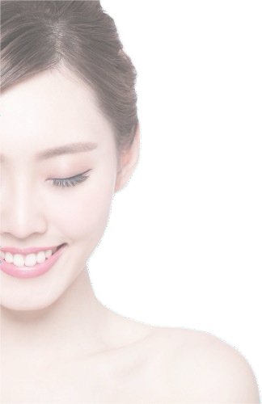
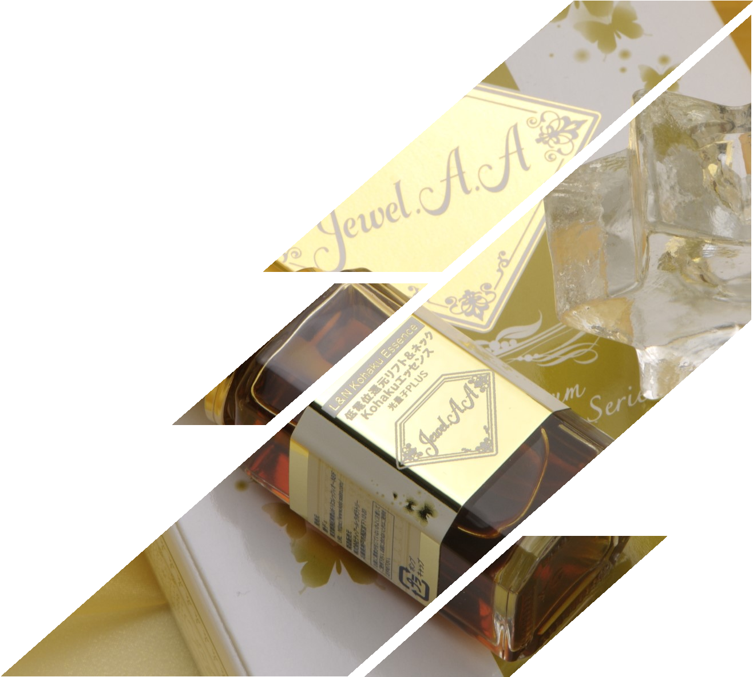
リガメェント低電位還元美容法のコンセプトは還元です。
【還元】とは？
ズバリ【酸化（老化）】の反対であり、若返りを目指す事です。
【酸化】⇔【還元】老化 若返り
「酸化」は酸素との結合、鉄が錆びたり、油が黒く なるのが代表的な例です。
私たちが老化するのも「酸化反応」が日々進むからです。
では「還元」とは何でしょうか？
還元とは酸化が進んだものを戻す反応であり、 美容や健康に貢献する若返りの反応です。
6

Slide 7
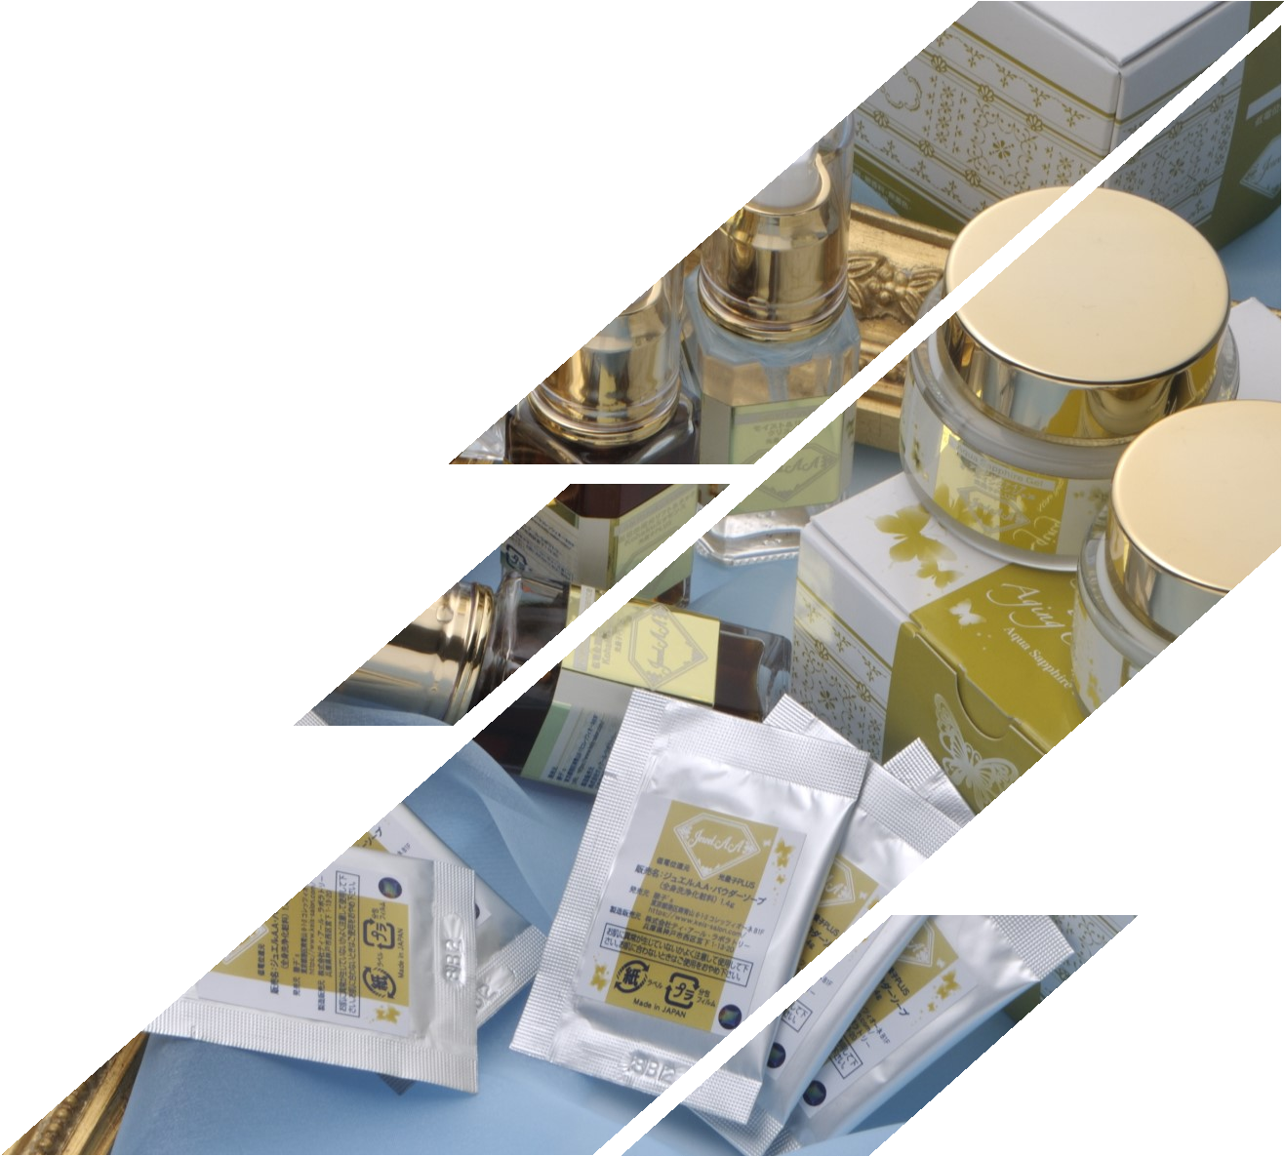
人間も植物も水も、全ての物質は原子の集合体です。原子を構成原子核が持つプラスの値と、その周りを飛び回っているマイナス電子の数が等しい状態を維持できれば良い状態といえます。
ところが電子はとても不安定ですぐに逃げて離れていってしまいます。マイナス電子が離れていってしまう事により、プラスとマイナスのバランスが崩れ、電気的にプラスの性質をもってしまいます。この状態を「酸化」と呼びます。金属が錆びるのも、食品が腐るのも、人間が老化するのも、みんな酸化していくからであり、マイナス電子が離れることで酸化します。
あらゆる物質の最小単位の原子は原子核+と電子－との1：1の組み合わせで安定を保っています。
しかし、紫外線や活性酸素など様々な理由により原子核+が－電子を失ってしまうようです。
その結果、原子核+と－電子のバランスが崩れて原子が陽イオンとなり、これが「酸化」です。
また逆に－電子を付加させて原子+が－電子を得れば、これが陰イオンになり、これが「還元」です。
7

Slide 8
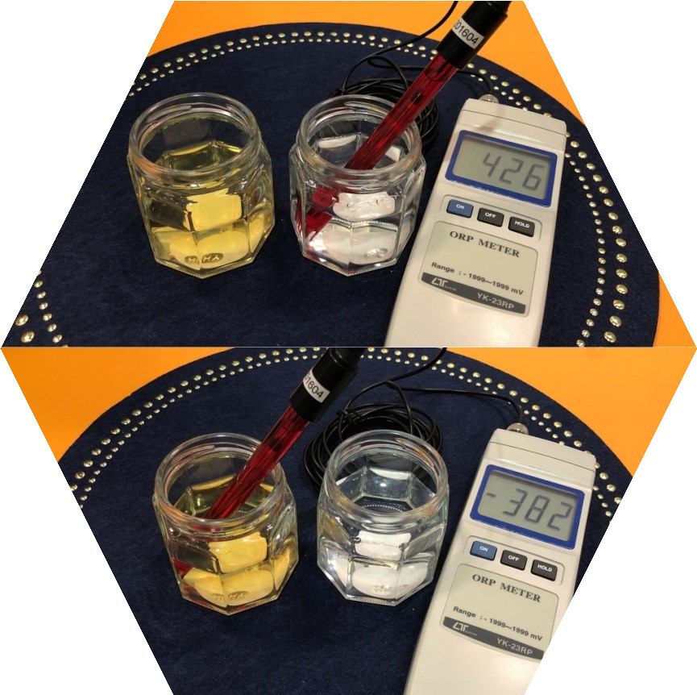
水道水の
酸化還元電位プラス426
では、酸化を防ぐにはどうしたら良いのでしょうか？ それは失ったマイナス電子を補給すれば良いのです。
マイナス電子を加える事を「還元」と呼びます。マイナス電子を補給して還元するのです。
目に見えないマイナス電子の有無をどのように判断するのか？それは、酸化還元電位（ORP）で判断ができます。
酸化還元電位（ORP）の値が+200ｍV以下場合がマイナス電子リッチ状態です。
水道水の酸化還元電位（ORP）はおよそ+450ｍV程度であり、
酸化還元電位（ORP）が+200ｍV以下のものが還元水と言われております。
酸化還元電位（ORP）マイナス50ｍVの還元水中ならりんごの切り口は黄 変しなかったり、花瓶の花が長持ちします。
酸化還元電位（ORP）マイナス200ｍV の還元水中ならハサミなどの鉄は 錆びません。
酸化還元電位（ORP）が低く還元された状態を【低電位還元】と呼びます。
パウダートナーH粉末を混ぜた整
8
肌水の酸化還元電位マイナス382

Slide 9
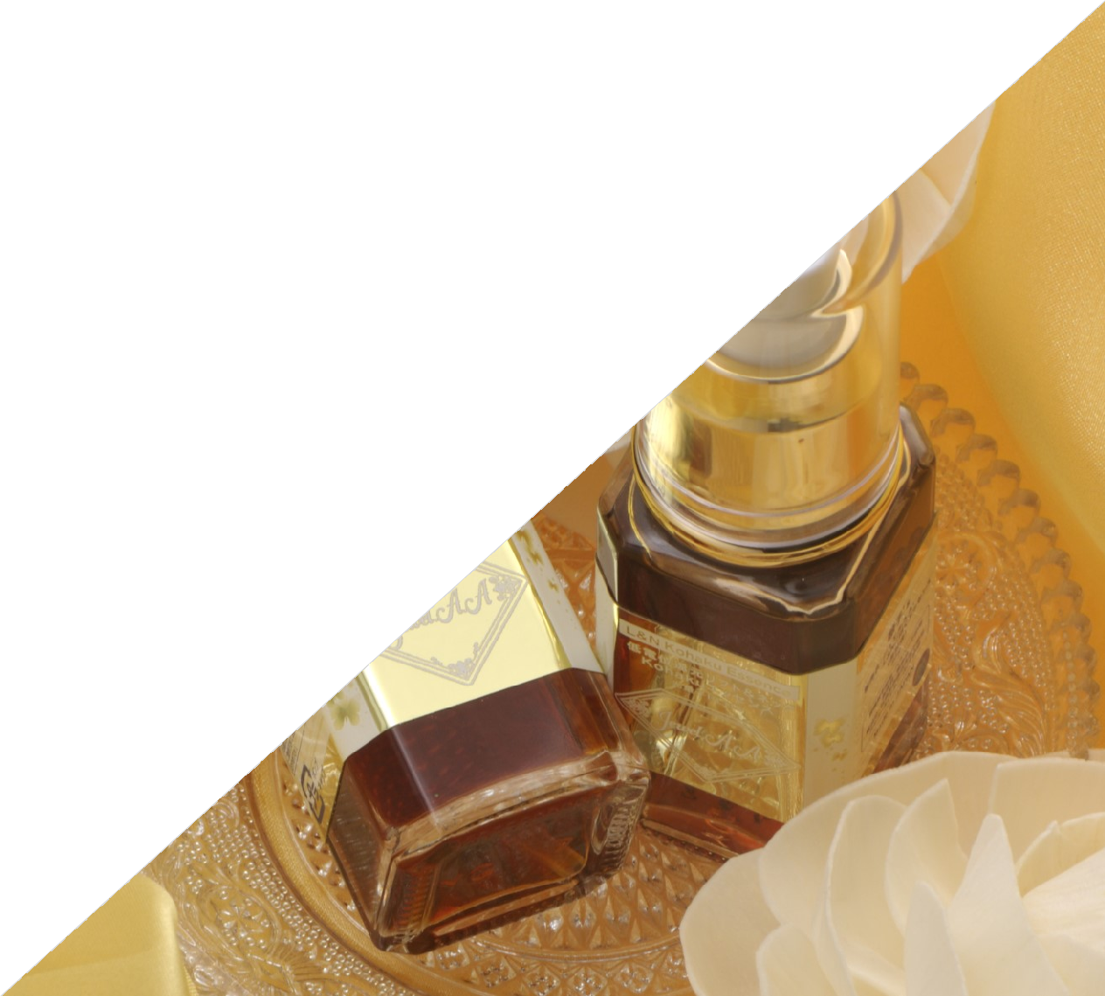
酸化還元電位は空気中の酸素と大きく関係があるので、 私たちの体も内部にいくほど還元系になる傾向がありま す。
例えば消化器系を見ますと、胃よりも十人十色、小腸、 大腸と内部に行くほど酸化還元電位の値は低くなっています。
私たちの皮膚も還元系であり、腸と皮膚は大変近い性質であるため、皮膚も抗酸化還元ケア【低電位還元美容法】にて還元系に保つ事で美容と健康に役立つと考えら れます。
9

Slide 10
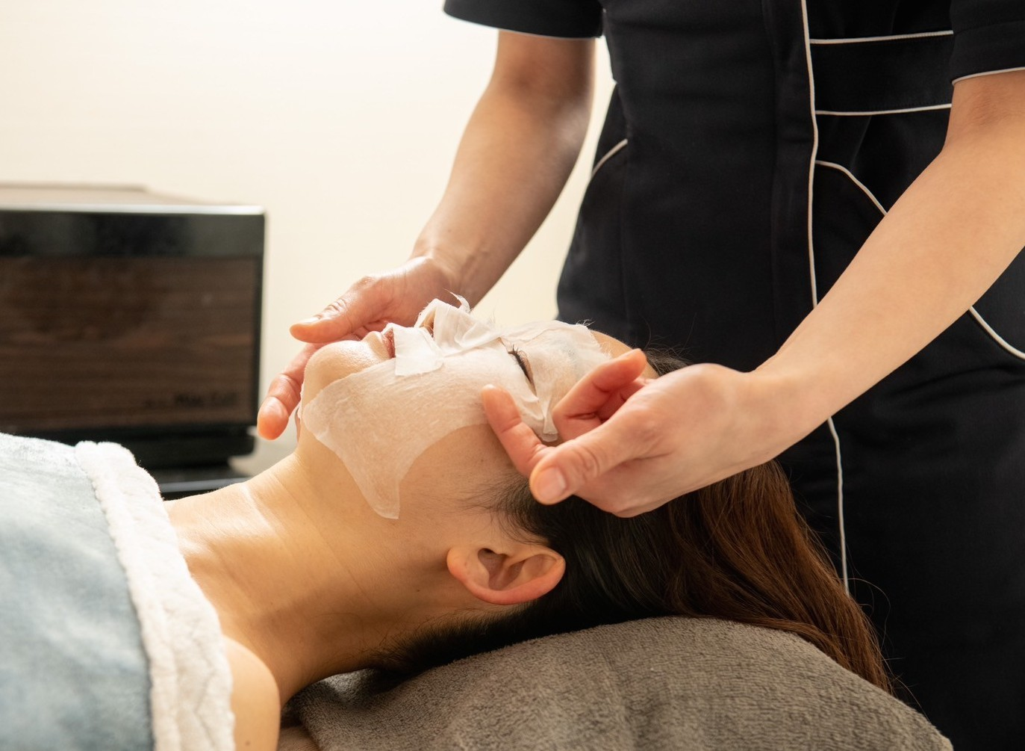
弊社では独自開発のマイナス電子リッチな 酸化還元電位の低い美容化粧水
【低電位還元パウダートナーH】
【低電位還元エッセンスH 琥珀】を使用した抗酸化還元美肌ケア
【低電位還 元美容法】をご提案しております。
日々の酸化ストレスにさらされ、老化の方 向に進んだお肌の酸化をマイナス電子に よって解消することで、いつまでも若々しく キレイなお肌を維持していく抗酸化還元美 肌ケア【低電位還元美容法】を是非美容に お取入れ下さい。
10

Slide 11
お問い合わせ
トータル還元美サロン GrowBranch Pty Ltd
（東京店）
〒107-0062 東京都港区南青山６丁目１−３B1 「コレッツィオーネ」セントラルフィットネスクラブ南青山店内
tel:070-1140-8877
（仙台店）
〒980 -002 1 仙台市青葉区中央４丁目6 -1 （SS 30 隣）セントラルフィットネスクラブ仙台店内1F
tel:080-5746-8080
https://www.ginca.info/
11

